Slide 1

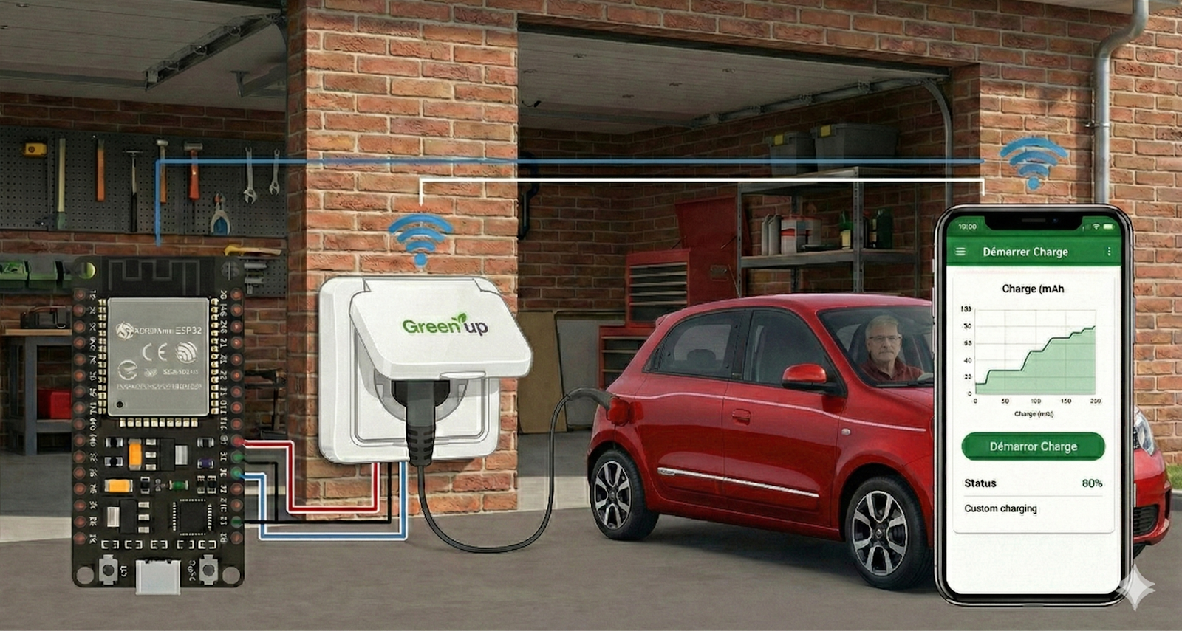
Revue du projet
Gestionnaire de charge de véhicules électriques
BTS CIEL 2
Fourmond Camille, Hubert Corentin, Ruelle Valentin, Vo Van Andrea
<numéro>/38

Slide 2
Gestionnaire de charge
- Introduction Collective du Gestionnaire de charge
- Analyse et présentation des cas d’utilisation
- Choix technologiques pour les capteurs et les logiciels
- Connectivité et liaisons physique des éléments
- Base de données sur la Raspberry Pi
- Réalisation sur l’ESP 32
- Point technique du capteur de courant
- Synthèse

Slide 3
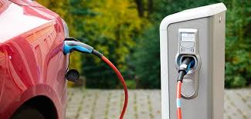
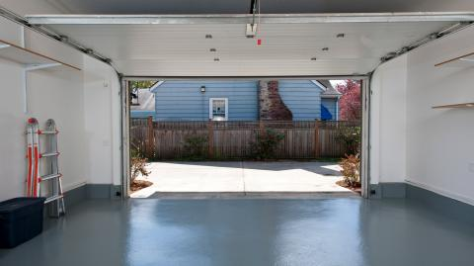
Introduction Collective
Pourquoi ?
- Économiser de l’électricité
- Connaître la consommation
Pour Qui ?
- Véhicules électrique ( différé ou pas )
Comment ?
- Charge en heures creuse

Slide 4

Introduction Collective
Synoptique du gestionnaire de charge

Slide 5

Introduction Collective
Camille Fourmond
Corentin Hubert
Andrea Vo Van
Valentin Ruelle (moi même )

Slide 6
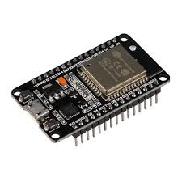
ESP 32
Partie technique et technologique
Sur l’ESP 32

Slide 7
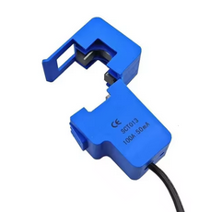
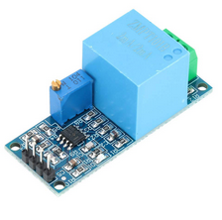
Choix Technologiques
Matériel utilisé
Capteur de Courant
( SCT-013-020 )
Capteur de Tension
( ZMPT101B )
ESP 32

Slide 8
Choix Technologiques
Matériel utilisé
- Wi-Fi Natif
- Vitesse ( 240 MHz )
- Coût très faible (5€)
- 2 cœurs ( Responsable réseau/exécute le code)
- Convertisseur ADC 12 bits
(0 à 4095 )
ESP 32

Slide 9
Choix Technologiques
Matériel utilisé
- Noyau Ouvrant
- Sortie tension portégé
- Extraction de l’Intensité Efficace
Capteur de Courant
( SCT-013-020 )

Slide 10
Choix Technologiques
Matériel utilisé
- Isolation Galvanique
- Amplification du signal
- Échantillonnage algorithmique
- Double étalonnage
- TRANSOFRMATEUR
Capteur de Tension
( ZMPT101B )

Slide 11
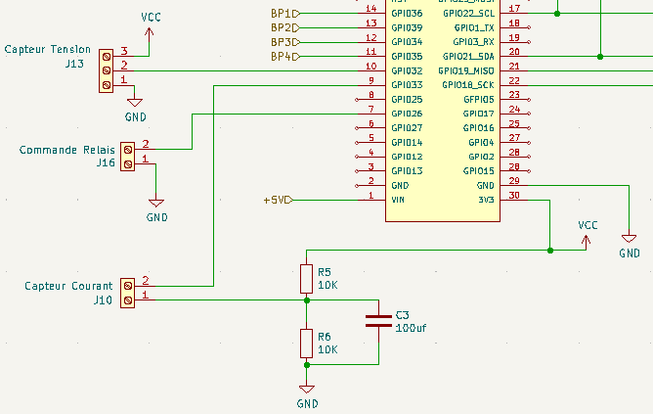
Connectivité
SCT-013-020
ZMPT101B
ESP32

Slide 12

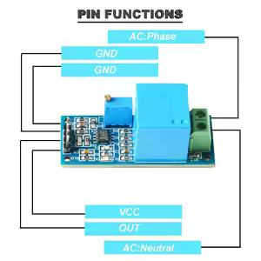
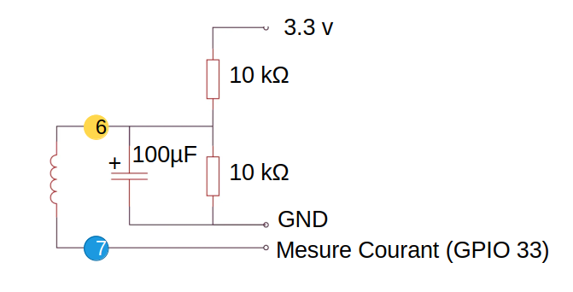
Choix Technologiques
Matériel utilisé

Slide 13



Choix Technologiques
Logiciel utilisé
Utilisation régulière et familière
Extension PlatformIO
Bibliothèques nécessaires
Adaptation à l’embarqué
Intégration de GitHUB

Slide 14

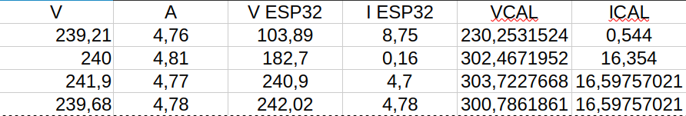
Choix Technologiques
EmonLib
1. Échantillonnage
2. Filtrage
3. Résultat
Lectures analogiques ultra rapides ( durant 20 ms )
Soustraction numérique ( 1,65V zéro virtuel )
Calcul de la valeur efficace (RMS)

Slide 15
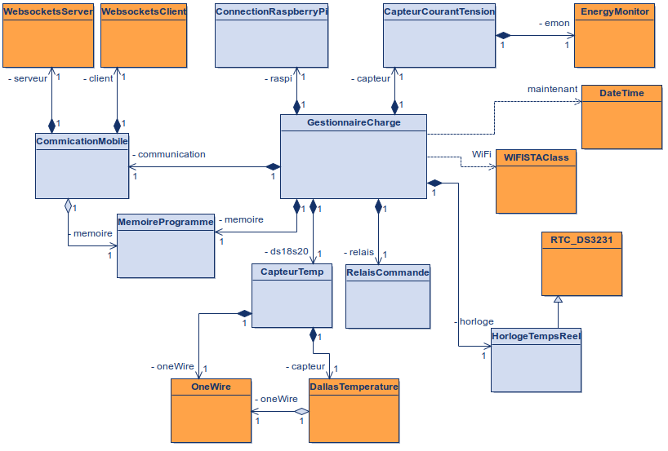
Conception du système de l’ESP 32
Autre essentiel

Slide 16
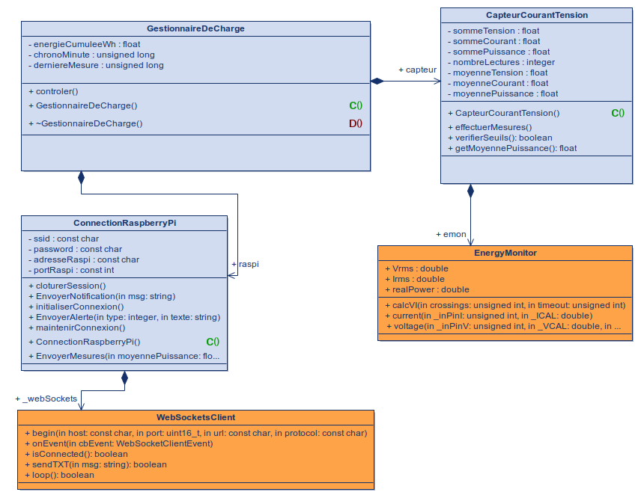

Slide 17
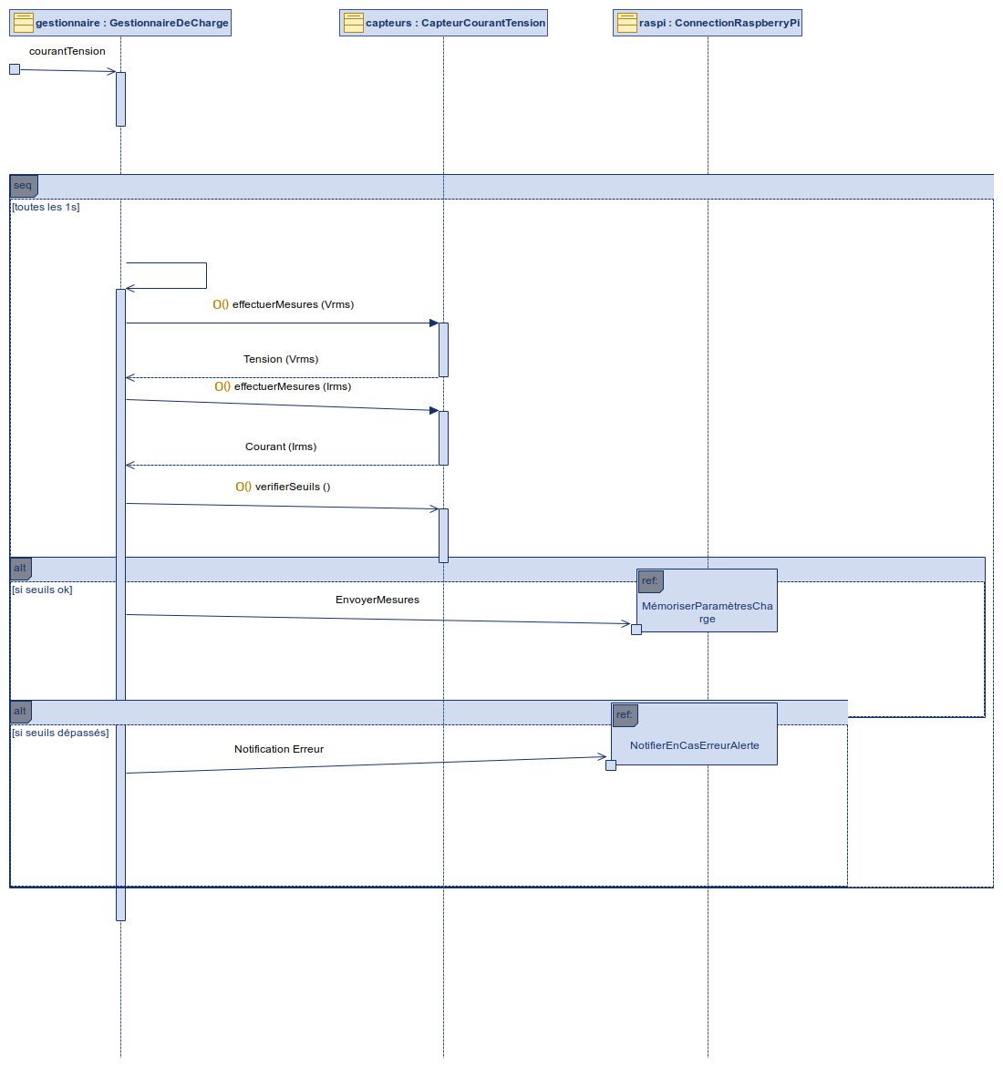

Analyse des cas d’utilisation
Données:
- Courant
- Tension

Slide 19
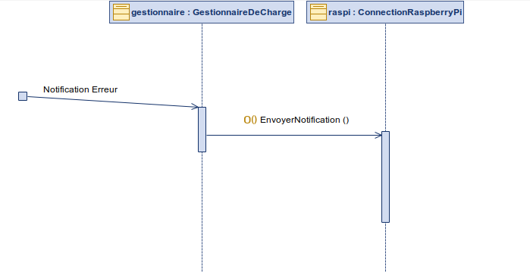

Analyse des cas d’utilisation

Slide 20
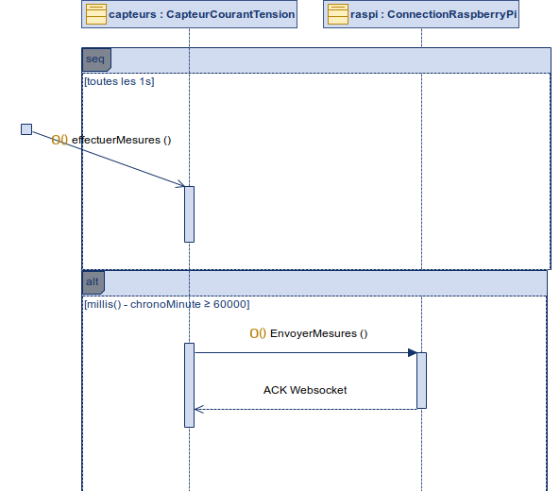

Analyse des cas d’utilisation

Slide 21
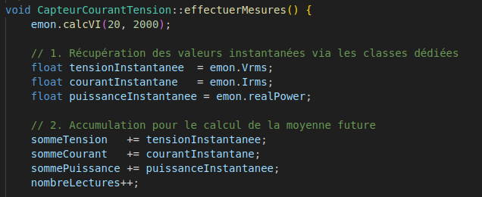
Réalisation
Code de effectuerMesures

Slide 22

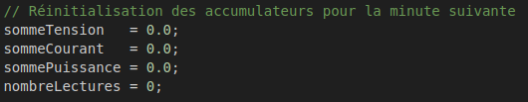
Réalisation
Moyenne de la puissance sur les 60 dernières mesures

Slide 23
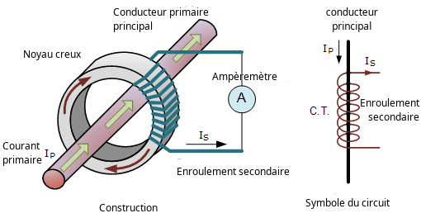
Point techniques
Fonctionnement du
capteur/transformateur de courant
1.Création du magnétisme
2.Canalisation
3.Transformation en courant

Slide 24
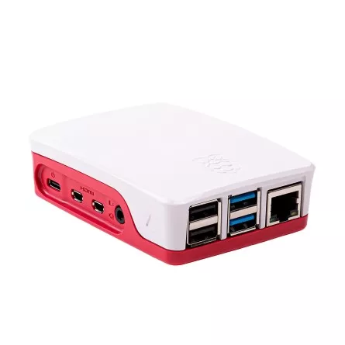
RaspberryPi
Partie technique et technologique
Sur la RaspberryPi

Slide 25
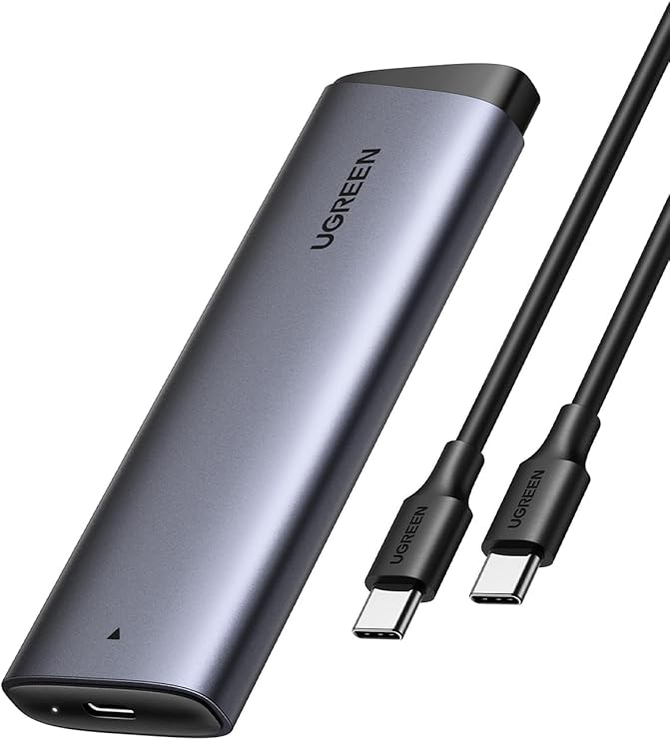
RaspberryPi
Caractéristiques de la RaspberryPi
- Raspberry Pi 4 Model B Rev 1.2
- Linux Debian 13.4
- Stock. 230 Go
- Type Stock. SSD NVMe Externe
- RAM 3,7 Go
RaspberryPi

Slide 26


Choix Technologiques
Autre essentiel
Utilisation régulière en TD
Possible de Multi-utilisateur
Relations parents-enfants
Automatisation

Slide 27


Choix Technologiques
Autre essentiel
- Liaison bidirectionnelle
- Push des trames
- Optimisation des ressources
- Communication sur 1 coeur
- Compatibilité totale
- Format structuré "Clé-Valeur"
- Maintenabilité et Évolutivité

Slide 28
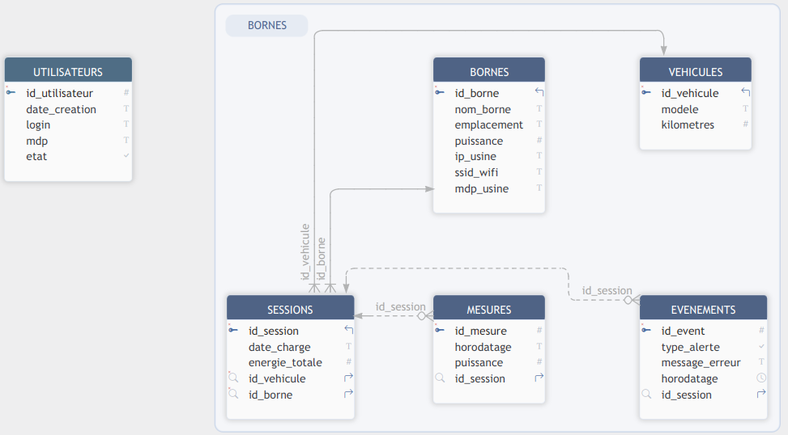
Schéma de données

Slide 29
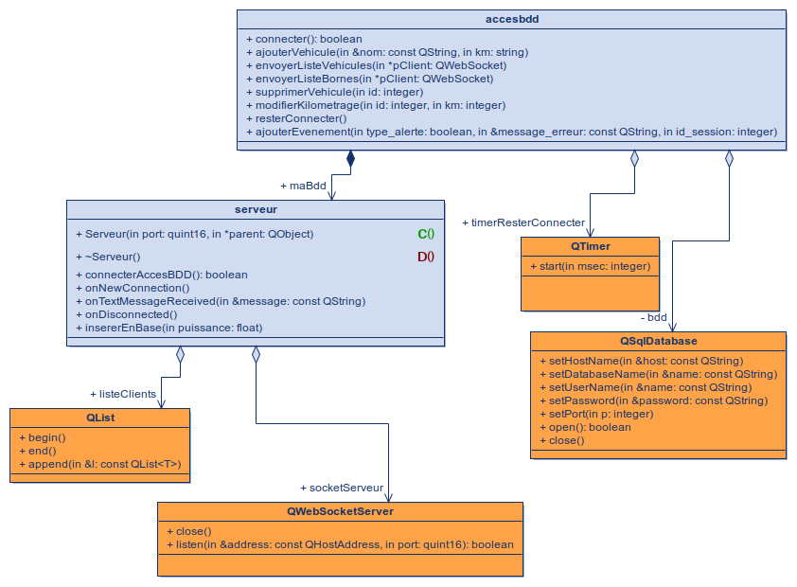
Conception du système de la Raspberry Pi

Slide 31
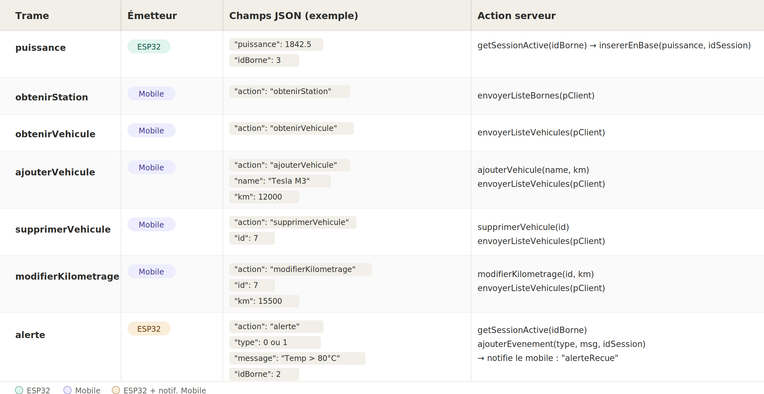

Slide 32
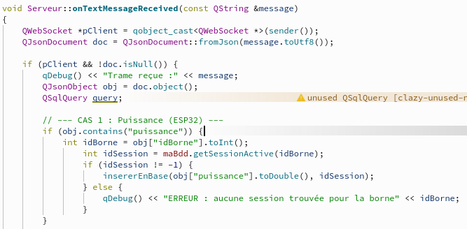
Réalisation

Slide 33
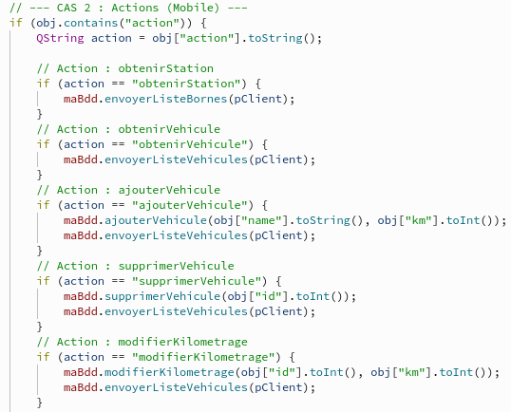
Réalisation
Action demandé par l’application
Mobile du téléphone

Slide 34
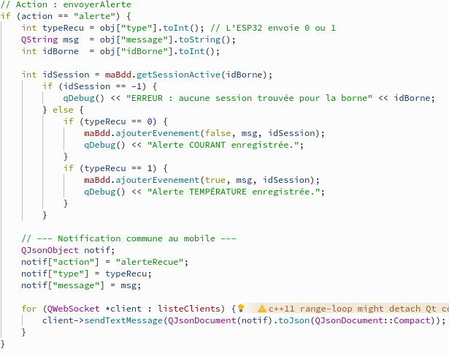
Réalisation

Slide 35
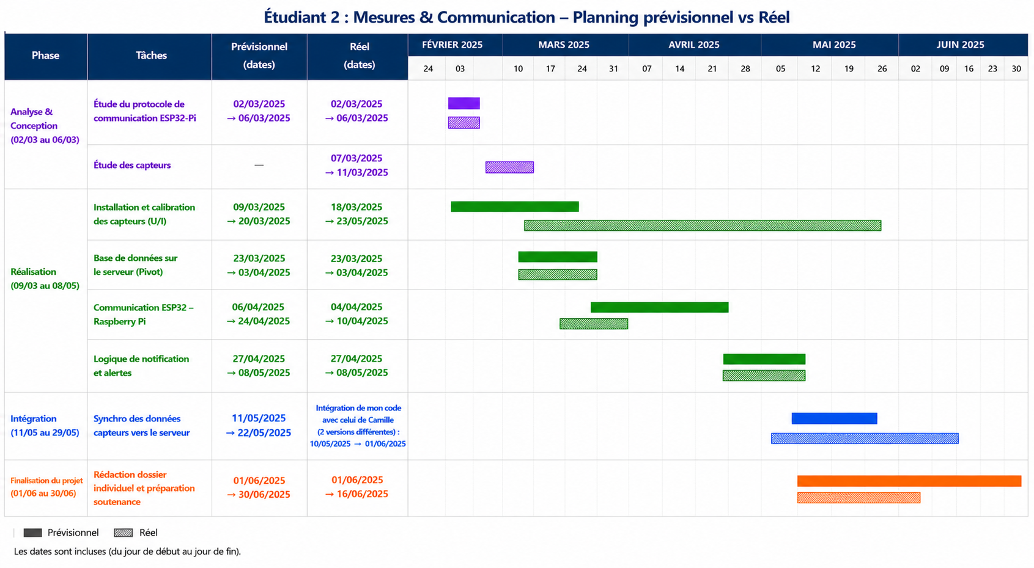
Synthèse

Slide 36

Synthèse
Difficulté :
- Utilisation et configuration des bibliothèques
- Tenir un code claire et maintenable
- Utilisation de l’IA
- Calibration des capteurs
- Planification de projet

Slide 37

Synthèse
Améliorations possible :
- Auto-calibration des capteurs
- Auto-calibration des capteurs
- Utiliser la médiane
- Code adaptatif
Comparaison à des valeurs réelles
Moyenne = incertaine
Exportation sur d’autres ESP32

Slide 38
Place à la démonstration...
BTS CIEL 2

